Slide 1
The MICROBIOTA
…The hottest area in
Biomedicine…
Eric Topol MD
Medscape Editor in chief
Junio 21 2016
X. Páez. Facultad Medicina. ULA 2019

Slide 2
I
Introducción
Microbiota y Salud/Enfermedad
Prevención y Terapéutica
Conclusiones
II
III
IV
X. Páez. Facultad Medicina. ULA 2019

Slide 3
I
Introducción
A. Definiciones, proyectos y características microbiota
B. Microbioma Intestinal
Microbiota Intestinal y Salud/Enfermedad
A. Mecanismos en Salud y Enfermedad
B. Microbioma Intest. y Enf. asociadas
Prevención y Terapéutica
A. General
B. Por Enfermedad
Conclusiones
II
III
IV
X. Páez. Facultad Medicina. ULA 2019

Slide 4
II
Microbioma y Salud-Enfermedad
A. Mecanismos en Salud y Enfermedad
B. Microbiota Intestinal y Enf. asociadas
B1. Generalidades. Disbiosis
B2. Enf. Locales: GI
B3. Enf. Sistémicas:
Enf. Metabólicas
Enf. Cardiovasculares
Enf. Sistema Nervioso
Eje Intestino-Microbiota-Cerebro
Enf. Neuropsiquiátricas
Depresión
Alzheimer
Autismo
Parkinson
Otras
X. Páez. Facultad Medicina. ULA 2019

Slide 5
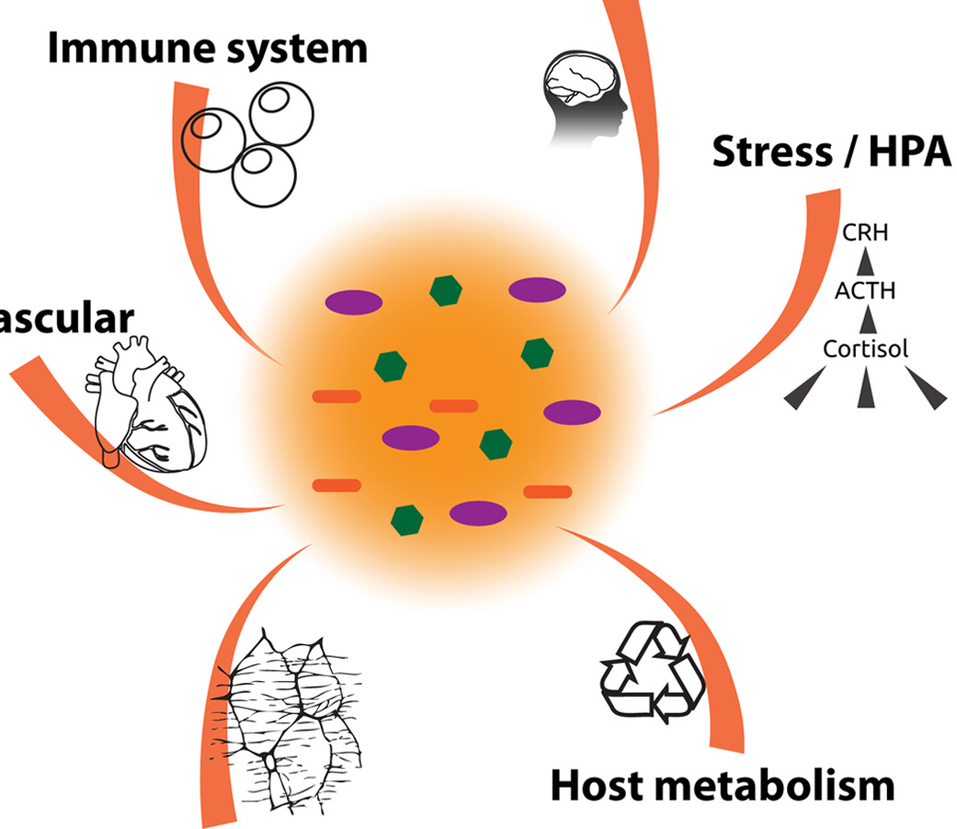
Cerebro/conducta
Sistema Inmune
Estrés/eje HPA
Sistema
Cardiovascular
Metabolismo
hospedero
SN Entérico/tracto GI
G. Clarke et al. Minireview: Gut Microbiota: The Neglected Endocrine Organ. Molecular Endocrinology 28: 1221–1238, 2014.
X. Páez. Facultad Medicina. ULA 2019

Slide 6
Enfermedades Sistémicas asociadas
con Microbiota Disbiótico
Enf. Metabólicas
Enf. Cardiovasculares
Enfermedades Sistema Nervioso
Alzheimer
Ansiedad-depresión
Autismo
Parkinson
Otros.
Otras
X. Páez. Facultad Medicina. ULA 2019

Slide 7
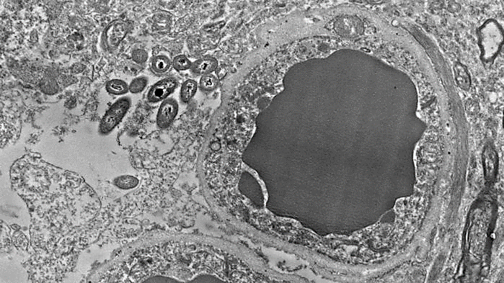
¡¿Microbioma cerebral humano?!!!
¡Hay bacterias en nuestros cerebros!!
Reunión Anual de Neurociencia Noviembre 2018
RC. Roberts, CB. Farmer, CK. Walker. University of Alabama
X. Páez. Facultad Medicina. ULA 2019

Slide 8
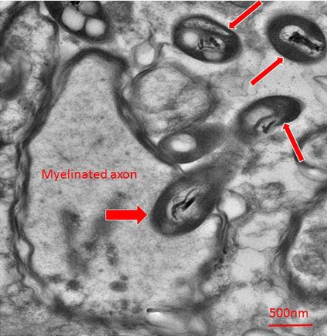
IIB2
Microbiota
Enf. Neuropsiq.
Bacterias (flechas rojas) cerca a axones en cerebro humano.
La bacteria más a la izquierda parece estar penetrando en el cuerpo del axon.
Rosalinda Roberts
Axón mielinizado
M. Segal. Are there bacteria in your brain? http://nautil.us/issue/66/clockwork/are-there-bacteria-in-your-brain
RC. Roberts, CB. Farmer, CK. Walker. University of Alabama
X. Páez. Facultad Medicina. ULA 2019

Slide 9
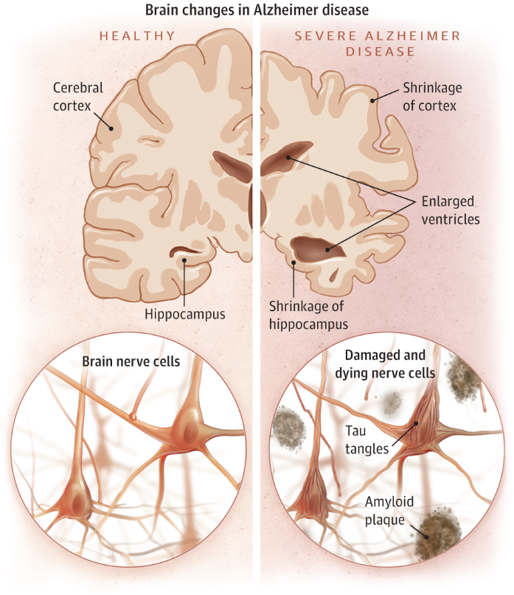

IIB2
Alzheimer severo
Sano
Microbiota
Enf. Neuropsiq.
Enfermedad de
Alzheimer
https://www.express.co.uk/life-style/health/927875/dementia-symptoms-uk-early-signs-alzheimers
https://jamanetwork.com/journals/jama/fullarticle/2247146
X. Páez. Facultad Medicina. ULA 2019

Slide 10
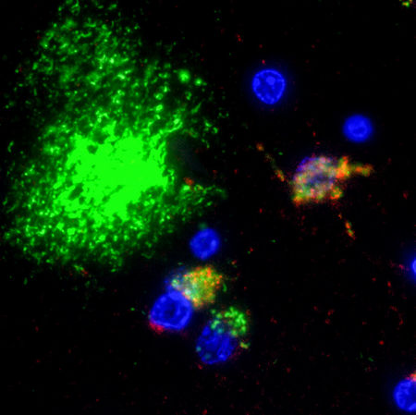
IIB2
SS. Dominy et al. Porphyromonas gingivalis in Alzheimer’s disease brains: Evidence for disease causation and treatment with small-molecule inhibitors.
Science Advances 23 Jan 2019: Vol. 5, no. 1, eaau3333 DOI: 10.1126/sciadv.aau3333
Microbiota
Enf. Neuropsiq.
Enf. Alzheimer
Placa amiloide beta
¡¡Una bacteria que causa enfermedad gingival está presente en cerebros de personas con Alzheimer!!
Cerebros de ratones infectados con la bacteria muestran cambios como de Alzheimer
Una molécula que inhibe la bacteria los mejora.
*
Toxinas
gingipainas
Cerebro de paciente con Enf. Alzheimer
*Aβ ha sido descrito como
péptido antimicrobiano
J. Kaiser. Gum disease–causing bacteria could spur Alzheimer’s. Science News Jan. 23, 2019 doi:10.1126/science.aaw7735
X. Páez. Facultad Medicina. ULA 2019

Slide 11
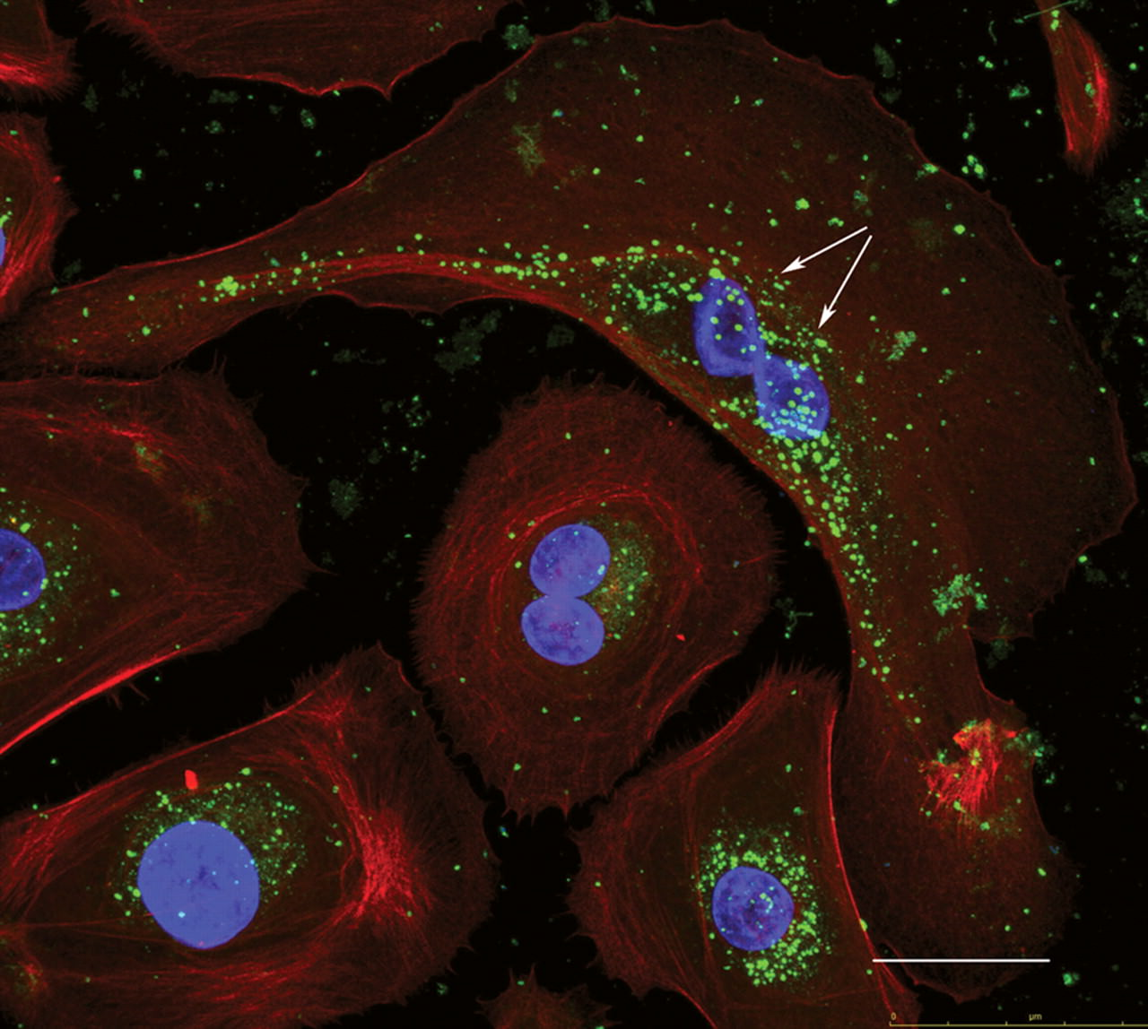
IIB2
Microbiota
Enf. Neuropsiq.
Enf. Alzheimer
P. gingivalis
Células epiteliales gingivales invadidas por P. gingivalis
http://oldenaplesperio.com/tag/alzheimers-disease/
X. Páez. Facultad Medicina. ULA 2019

Slide 12
IIB2
Microbiota
Enf. Alzheimer
Porphyromonas gingivalis
Cavidad oral aloja al menos 6000 millones de bacterias representadas por más de 700 especies.
P. gingivalis forma parte del microbiota oral humano, pertenece a Phylum: Bacteroidetes Gram Neg, es anaeróbica, patogénica.
Porphyromonas gingivalis causa un cambio microbiano de la cavidad oral, permitiendo crecimiento incontrolado de la comunidad microbiana comensal.
Esto lleva a periodontitis a través de la alteración de la homestasis del tejido del hospedero y la respuesta inmune del hospedero.
El rol de P. gingivalis como una comunidad activista en periodontitis es vista en modelos de ratones libres de patógenos específicos de infecciones periodontales.
X. Páez. Facultad Medicina. ULA 2019

Slide 13
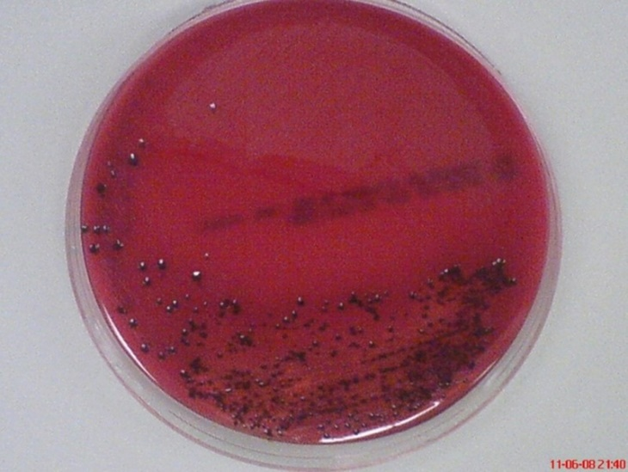
IIB2
Microbiota
Enf. Neuropsiq.
Porphyromonas gingivalis
A pesar de la diversidad de microbiota oral, sin embargo la cavidad oral se caracteriza por comunidad estable.
Pero si ocurre el desbalance en el microbiota residente, enf. orales como caries y enf. periodontales llevan a multiplicación de microorganismos
potencialmente patogénicos.
Enf. Periodontal representa un grupo de infecciones orales inflamatorias iniciadas por patógenos orales los cuales existen como un biofilm complejo sobre la superficie de los dientes y causan destrucción a los tejidos que dan soporte a los dientes.
P. gingivalis cultivo en agar sangre color negro hemina hem oxidado
KY. How, KP. Song, KG Chan. Porphyromonas gingivalis: An Overview of Periodontopathic Pathogen below the Gum Line
Front Microbiol. 2016; 7: 53. doi: 10.3389/fmicb.2016.00053
X. Páez. Facultad Medicina. ULA 2019

Slide 14
IIB2
Microbiota
Enf. Neuropsiq.
P. gingivalis y Alzheimer
“Porphyromonas gingivalis, el patógeno clave en periodontitis crónica, fue identificado en el cerebro de pacientes con Enf. de Alzheimer. Proteasas tóxicas de la bacteria llamadas gingipainas fueron también identificadas en pacientes de Alzheimer y niveles correlacionados con patología de tau e ubiquitina.
Infección oral de P. gingivalis en ratones resultó en colonización cerebral y producción aumentada de Αβ₁₋₄₂, un componente de placas de amiloide. Además gingipainas fueron neurotóxicas in vivo e in vitro, ejerciendo efectos dañinos sobre tau, una proteína necesaria para el normal funcionamiento neuronal.
SS. Dominy et al. Porphyromonas gingivalis in Alzheimer's disease brains: Evidence for disease causation and treatment with small-molecule inhibitors. Sci Adv. 2019 Jan 23;5:eaau3333. doi: 10.1126/sciadv.aau3333. eCollection 2019 Jan.
X. Páez. Facultad Medicina. ULA 2019

Slide 15
IIB2
Microbiota
Enf. Neuropsiq.
P. gingivalis y Alzheimer
Para bloquear esta neurotoxicidad, diseñamos y sintetizamos una pequeña molécula de inhibidores para gingipainas.
La inhibición de gingipainas redujo la carga bacteriana de una infección cerebral establecida de P. gingivalis , bloqueó producción Aβ₁₋₄₂ , redujo neuroinflamación, y rescató neuronas en hipocampo.
Estos datos sugieren que inhibidores de gingipaina podrían ser valiosos para tratar colonización cerebral de P. gingivalis y neurodegeneración en enfermedad de Alzheimer”.
SS. Dominy et al. Porphyromonas gingivalis in Alzheimer's disease brains: Evidence for disease causation and treatment with small-molecule inhibitors. Sci Adv. 2019 Jan 23;5:eaau3333. doi: 10.1126/sciadv.aau3333. eCollection 2019 Jan.
X. Páez. Facultad Medicina. ULA 2019

Slide 16
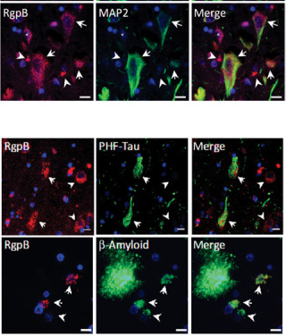
IIB2
Microbiota
Enf. Alzheimer
C. Comarcaje inmunofluorescente con CAB101 revela tinción intraneuronal granular RgpB (flechas) en neuronas MAP2-positivas en la capa de c. piramidales (CA1).
Neuronas en CA1
E. RgpB fue asociada con filamento pareado helicoidal Tau (PHF-Tau; arrows). Aβ intracelular fue colocalizada con frecuencia con RgpB (flechas). En algunas células Aβ-positivas, RgpB no pudo detectarse.
Marañas
Placas
Fig.2 SS. Dominy et al. Porphyromonas gingivalis in Alzheimer's disease brains: Evidence for disease causation and treatment with small-molecule inhibitors. Sci Adv. 2019 Jan 23;5:eaau3333. doi: 10.1126/sciadv.aau3333. eCollection 2019 Jan.
CAB101: anticuerpo específico para gingipaina
RgpB: arginine-gingipaina B
MAP2: proteína 2 asociada a microtúbulos
PHF-Tau: filamento helicoidal proteína Tau
X. Páez. Facultad Medicina. ULA 2019

Slide 17
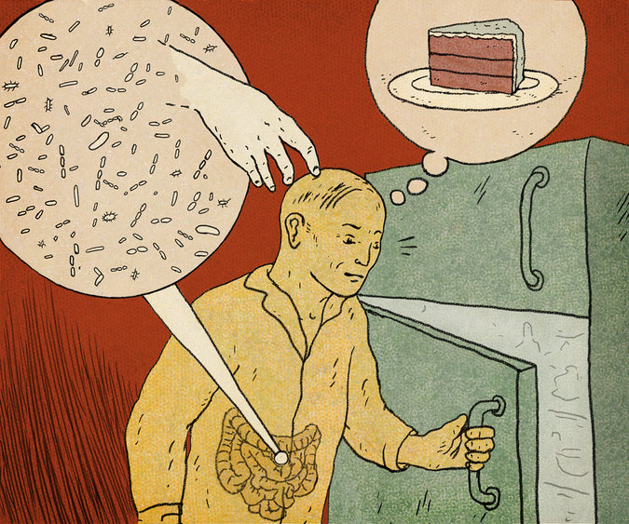
¿Nos controlan?
C. Zimmer. Our microbiome may be looking out for itself. NY Times agosto 14, 2014. http://www.nytimes.com/2014/08/14/science/our-microbiome-may-be-looking-out-for-itself.html
X. Páez. Facultad Medicina. ULA 2019

Slide 18
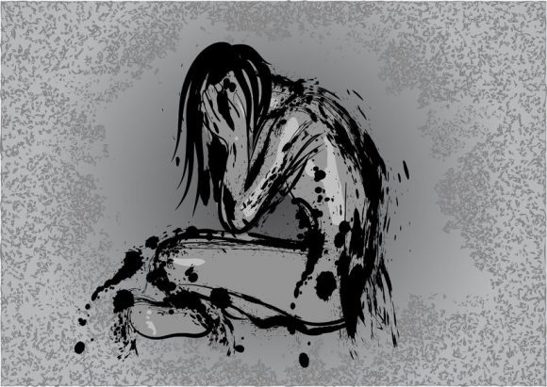

IIB2
Microbiota
Enf. Neuropsiq.
Depresión
https://medium.com/@melvin.sanicas/depression-vitamin-d-deficiency-is-there-a-connection-1d2fefb45da2
https://www.docsopinion.com/2018/02/25/depression-symptoms/
X. Páez. Facultad Medicina. ULA 2019

Slide 19
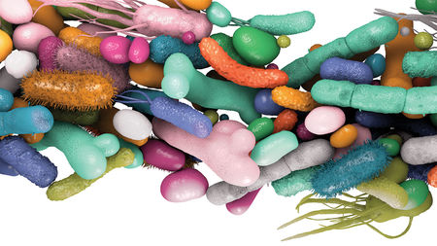
Microbios intestinales relacionados con depresión
Eje
microbiota intestinal- cerebro
Nature Microbiology 4 Feb 2019*.
Dos bacterias intestinales Coprococcus and Dialister, ausentes en microbiota de deprimidos y presentes en los que tienen alta calidad de vida.
Coprococcus parece relacionado con vía de Dopamina, neurotransmisor importante en depression. La bacteria produce el antiinflamatorio butirato y la inflamación se ha implicado en depresión.
E. Pennisi. Evidence mounts that gut bacteria can influence mood, prevent depression Science 4 febrero 2019. https://www.sciencemag.org/news/2019/02/evidence-mounts-gut-bacteria-can-influence-mood-prevent-depression
* M. Valles-Collomer et al. The neuroactive potential of the human gut microbiota in quality of life and depression. Nature Microbiology Feb 4 2019. doi: 10.1038/s41564-018-0337-x
X. Páez. Facultad Medicina. ULA 2019

Slide 20
IIB2
Microbiota
Depresión
“…Buscando en una gran cohorte de población (Flemish Gut Flora Project, n = 1,054) con validación en conjuntos independientes de datos (n_{total} = 1,070), estudiamos cómo características de microbioma se correlacionan con calidad de vida del hospedero y depresión…
Bacterias
Intestinales
y
Depresión
…Análisis de módulo intestino-cerebro de metagenomas fecales identificó potencial síntesis microbiana del metabolito de DA, ácido 3,4-dihidroxifenilacético (DOPAC) que se correlaciona positivamente con calidad mental de vida e indicó un potencial rol de producción microbiana de ácido γ-aminobutírico (GABA) en depresión.
Nuestros resultados dan evidencia en escala poblacional para enlaces de microbioma a salud mental …”
M. Valles-Collomer et al. The neuroactive potential of the human gut microbiota in quality of life and depression. Nature Microbiology Feb 4 2019. doi: 10.1038/s41564-018-0337-x
X. Páez. Facultad Medicina. ULA 2019

Slide 21
IIB2
Microbiota
Depresión
Los autores crearon una técnica de computación que permite identificación de bacterias intestinales que podrían potencialmente interactuar con el sistema nervioso humano.
Estudiaron genomas de más de 500 bacterias aisladas de tracto GI humano en su habilidad para producer un conjunto de compuestos neuroactivos, ansamblando el primer catálogo de neuroactividad de especies.
Estos hallazgos resultaron de análisis de bioinformática y necesitarán ser confirmados experimentalmente.
Bacterias
Intestinales
y
Depresión
”Gut Bacteria Linked to Depression Identified.” NeuroscienceNews, 4 February 2019.
<http://neurosciencenews.com/depression-gut-bacteria-10685/>.
X. Páez. Facultad Medicina. ULA 2019

Slide 22
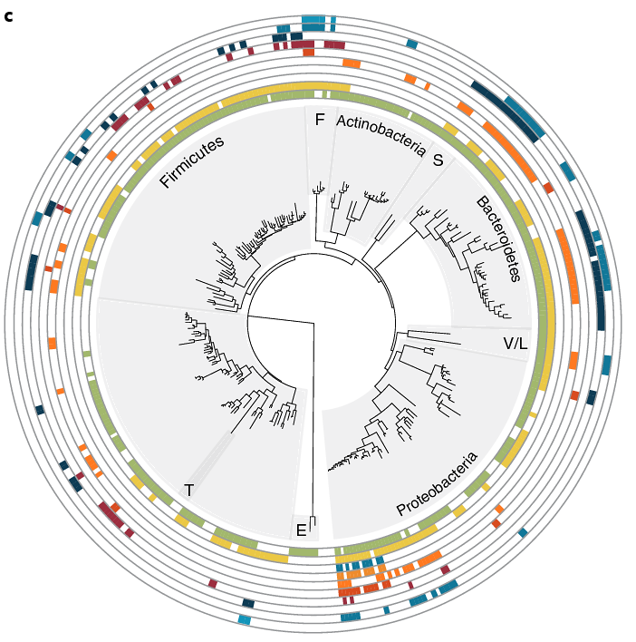

IIB2
Microbiota
Depresión
Distribución de Módulos Intestino-Cerebro (GBM) en genomas microbianos
Distribución filogenética de GBMs asociados a hospedero en genomas de referencia intestinal
(Arbol filogenético 16S rRNA gene).
F: Fusobacteria
S: Synergistetes
V/L: Verrucomicrobia/Lentisphaerae
E: Euryarchaeota
T: Tenericutes.
Los círculos concéntricos tiene el orden y color de la leyenda.
Tomado de Fig. 3 M. Valles-Colomer. The neuroactive potential of the human gut microbiota in quality of life and depression. Nature Microbiology Feb 2019
X. Páez. Facultad Medicina. ULA 2019

Slide 23

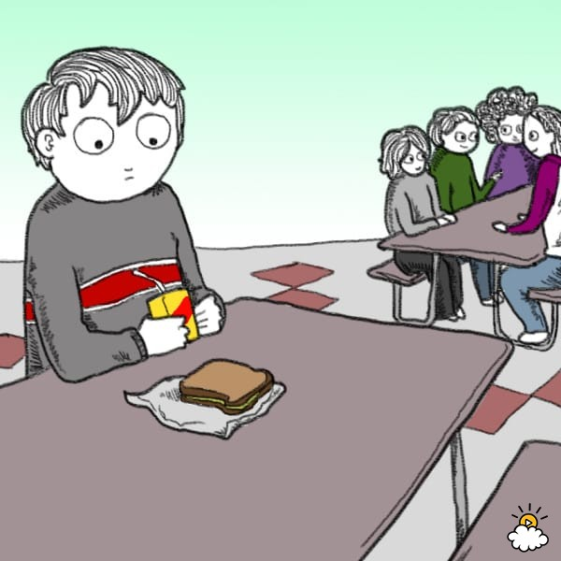

IIB2
Microbiota
Enf. Neuropsiq.
Autismo
(ASD)
https://autismcanada.org/about-autism/early-signs/
El espectro de alteraciones de autismo es un conmjunto complejo de alteraciones del neurodesarrollo con etapa temprana en la vida, caracterizada por déficits en comunicación social y por conductas compulsivas rígidas y de oposición, hábitos no usuales de sueño o ingesta.
Sintomas no neurológicos comunes son alteraciones gastrointestinales.
https://www.littlethings.com/signs-of-autism/1
https://www.modernghana.com/news/830950/autism-all-you-need-to-know-about-autism.html
X. Páez. Facultad Medicina. ULA 2019

Slide 24
IIB2
Microbiota
Autismo
Salud
Autismo
Rango normal conductas
sociales e ingesta
Centros funcionales
recompensa social y
comida
Función GI normal
Permeabilidad y motilidad
intestinal normales
Nivel normal de CK
Nivel cerebral de
neurotrofinas apropiado
a la edad
Microbioma intestinal
balanceado
Conductas sociales e ingesta alteradas
Función alterada de centros
recompensa social y comida
Problemas GI
Aumento permeabilidad intestinal,
motilidad intestinal alterada
Aumento de CK
Nivel cerebral alterados de
neurotrofinas
Aumento de la biodiversidad
de microbioma intestinal; disbiosis
X. Páez. Facultad Medicina. ULA 2019

Slide 25
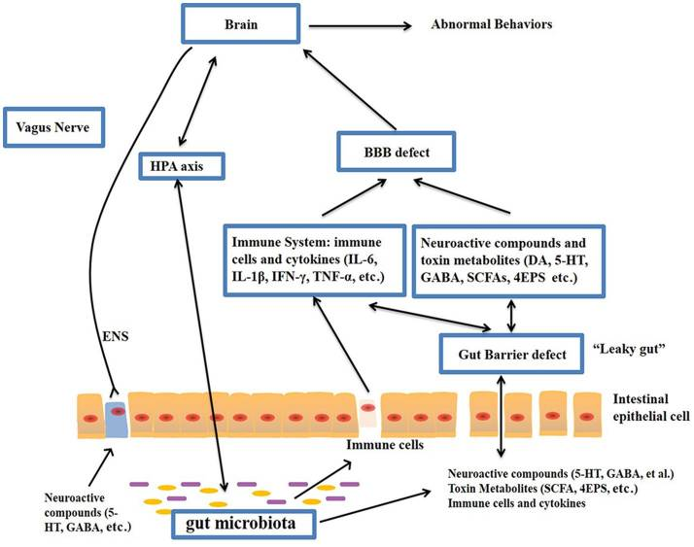
IIB2
Microbiota
Autismo
Cerebro
Conductas
anormales
Relación
potencial
Microbiota
y Autismo
Eje HPA
Alteración BHE
S. inmune: c. inmunes y CK (IL-6, IL-1β, IFNγ, TNFα etc.)
Comp. Neuroactivos y metabol. tóxicos (DA, 5HT, GABA, SCFA, 4EPS, etc.)
N. vago
SNE: SN entérico
4-EPS: 4-etilfenil sulfato
5-HT: serotonina
HPA: hipotálamo-hipófisis-adrenal
SCFAs: ac. grasos cad. corta
BHE: barrera hematoencefálica;
GABA: ac. γ-aminobutirico
DA: dopamina
CK: citokinas
SNE
Alt. barrera intest.
“leaky gut”
Enterocitos
C. inmunes
Comp. Neuroactivos:
5HT, GABA etc.
Metabolitos tóxicos:
SCFA, 4EPS etc.
C. Inmunes y CK
Compuestos
Neuroactivos
5HT, GABA etc.
Microbiota
Q Li, Y Han, ABC Dy, RJ. Hagerman. The Gut Microbiota and Autism Spectrum Disorders. Front. Cell. Neurosci. 2017; 11:120. doi: 10.3389/fncel.2017.00120
X. Páez. Facultad Medicina. ULA 2019

Slide 26
IIB2
Microbiota
Autismo
Relación Microbiota y Espectro de Autismo (ASD)
(eje intestino –cerebro).
La producción de metabolitos como SCFAs y metabolitos tóxicos por cierto microbiota (Ej. Lactobacillus) pueden cruzar el “leaky gut” para afectar la función cerebral.
Algunos microbiota producen compuestos neuroactivos (Ej. 5-HT y GABA) que cruzan el “leaky gut” e influyen la función cerebral e inducen conductas anormales.
Estos compuestos neuroactivos pueden influir directamente el eje HPA y aumentar el cortisol circulante.
Metabolitos, ciertos microorganismos y compuestos neuractivos pueden activar neuronas entéricas y afectar la función cerebral a través del nervio vago.
Algunos microbios y metabolitos pueden activar c. Inmunes, las cuales pueden liberar CK a la circulación.
Q Li, Y Han, ABC Dy, RJ. Hagerman. The Gut Microbiota and Autism Spectrum Disorders. Front. Cell. Neurosci. 2017; 11:120. doi: 10.3389/fncel.2017.00120
X. Páez. Facultad Medicina. ULA 2019

Slide 27
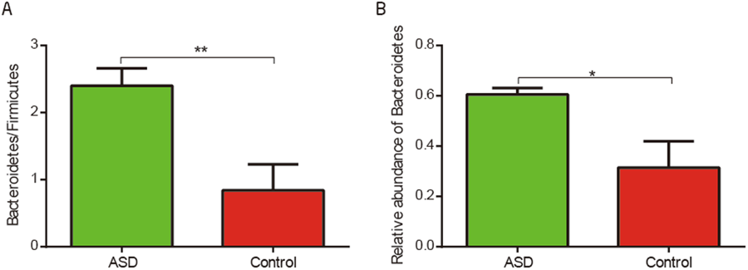
IIB2
Microbiota
Autismo
Perfil Microbiota en niños con ASD
Más Bacteroidetes en ASD
Bacteroidetes/Firmicutes
Relativa abundacia Bacteroidetes
A. Comparación de Bacteroidetes/Firmicutes entre niños ASD y
niños con desarrollo normal (**p < 0.005, Wilcoxon rank-sum test).
B. Representación de la relativa abundacia de Bacteroidetes
(*FDR-corrected p < 0.05, Wilcoxon rank-sum test).
M. Zhang, W Ma, J Zhang, Y. He, J. Wang1. Analysis of gut microbiota profiles and microbe-disease associations in children with autism spectrum disorders in China. Scientific Reports 2018; 8:13981
X. Páez. Facultad Medicina. ULA 2019

Slide 28
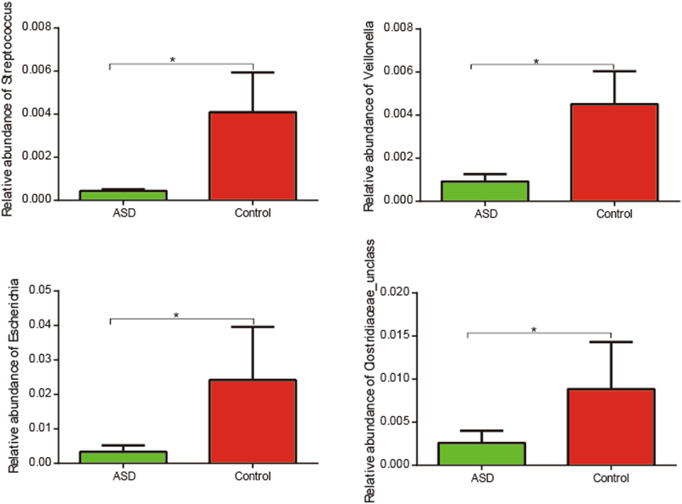
IIB2
Perfil Microbiota en niños con ASD
Microbiota
Autismo
En ASD menos
Streptococcus
Veillonella
Escherichia
Clostridiaceae
Relativa abundancia de géneros bacterianos que disminuyeron significativamente en grupo ASD vs. control.
M. Zhang, W Ma, J Zhang, Y. He, J. Wang1. Analysis of gut microbiota profiles and microbe-disease associations in children with autism spectrum disorders in China. Scientific Reports 2018; 8:13981
X. Páez. Facultad Medicina. ULA 2019

Slide 29
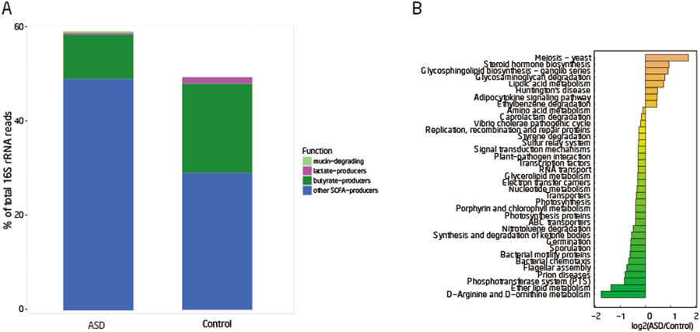
IIB2
Perfil Microbiota en niños con ASD
Microbiota
Autismo
Función
Degradan mucina
Producen lactato
Producen butirato
Producen otros SCFAs
ASD
Control
A. Proporción de cuatro grupos funcionales entre ASD y control.
Los géneros mostrados degradan mucina y producen SCFA.
B. Treinta y siete funciones conocidas que difieren significativamente entre casos y controles. Veinte y nueve de esas funciones son más altas en ASDs mientras ocho son las más altas en controles.
M. Zhang, W Ma, J Zhang, Y. He, J. Wang1. Analysis of gut microbiota profiles and microbe-disease associations in children with autism spectrum disorders in China. Scientific Reports 2018; 8:13981
X. Páez. Facultad Medicina. ULA 2019

Slide 30
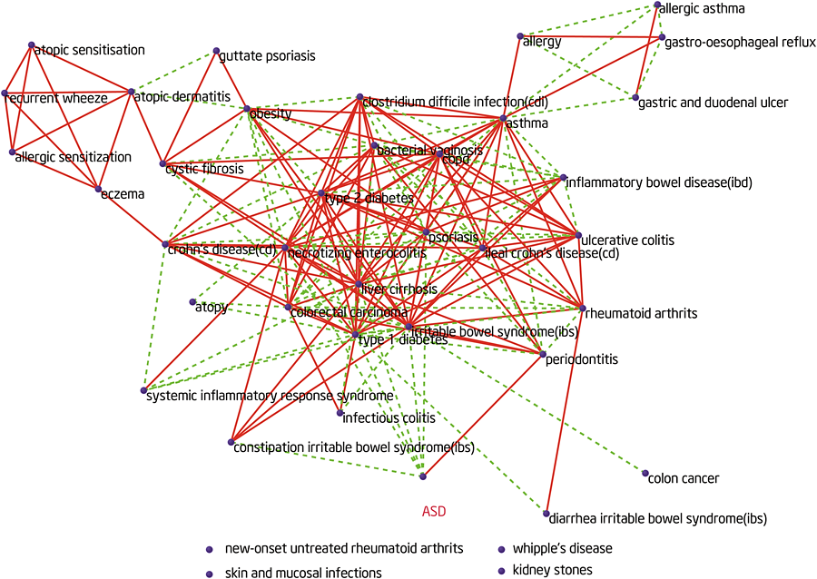
IIB2
Perfil Microbiota en niños con ASD
Microbiota
Autismo
Red de enfermedades basada en microbiota humano incluyendo ASD.
periodontitis
Cada nudo representa una enfermedad.
Las líneas verdes punteadas representan enlace negativo basado en microbios entre dos enfermedades.
Las líneas rojas sólidas representan enlace positivo.
ASD
M. Zhang, W Ma, J Zhang, Y. He, J. Wang1. Analysis of gut microbiota profiles and microbe-disease associations in children with autism spectrum disorders in China. Scientific Reports 2018; 8:13981 DOI:10.1038/s41598-018-32219-2
X. Páez. Facultad Medicina. ULA 2019

Slide 31
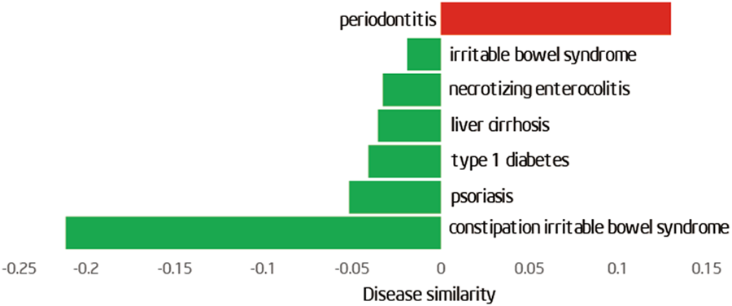
IIB2
Perfil Microbiota en niños con ASD
Microbiota
Autismo
Periodontitis
S. Intestino irritable
Enterocolitis necrotizante
Cirrosis hepática
Diabetes tipo 1
Psoriasis
Constipación S. intestino irritable
Similitud enfermedad
Cambios de microbiota entre ASD y las enfermedades en la red de enfermedades basada en microbios.
El tamaño de las barras representan la fuerza de similitud negativa o positiva entre ASD y correspondioentes enfermedades.
M. Zhang, W Ma, J Zhang, Y. He, J. Wang1. Analysis of gut microbiota profiles and microbe-disease associations in children with autism spectrum disorders in China. Scientific Reports 2018; 8:13981 DOI:10.1038/s41598-018-32219-2
X. Páez. Facultad Medicina. ULA 2019

Slide 32
Perfil Microbiota en niños con ASD
Para conocer los cambios de microbiota fecal en niños con ASD, se realizó secuenciación 16S rRNA y se buscó las diferencias entre 35 niños con ASD y 6 niños control.
Al nivel de phylum, el microbiota fecal del grupo ASD mostró importante aumento de la razón Bacteroidetes/Firmicutes.
A nivel de género, encontramos abundancia mayor de Sutterella, Odoribacter y Butyricimonas en el grupo ASD y menor de Veillonella y Streptococcus
comparada con controles.
El análisis funcional mostró productores de butirato y lactato menos abundante en el grupo ASD.
Una red de enfermedad humana human incluyendo ASD datos de resultados de microbioma y set de datos de asociación de microbio-enfermedad de la base de datos de asociación microbio enfermedad humana.
En esta red, ASD está positivamente correlacionado con periodontitis y negativamente relacionada a diabetes tipo 1.
El análisis de enfermedad basado en microbio es capaz de predecir una novedosa conexión entre ASD y otras enfermedades y puede jugar rol en revelar la patogénesis de ASD.
M. Zhang, W Ma, J Zhang, Y. He, J. Wang1. Analysis of gut microbiota profiles and microbe-disease associations in children with autism spectrum disorders in China. Scientific Reports 2018; 8:13981 DOI:10.1038/s41598-018-32219-2
X. Páez. Facultad Medicina. ULA 2019

Slide 33

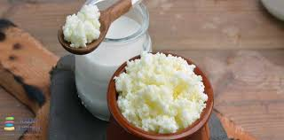
IIB2
Microbiota
Ansiedad
Ansiedad y consumo de yogurt
Los autores hipotetizaron que como en hallazgos preclínicos, en humanos, la respuesta a una tarea de atención emocional y los subyacentes circuitos cerebrales pueden ser influidos por el intestino y que un cambio en el microbiota inducido por ingesta crónica de probiótico puede alterar la conectividad cerebral y la reactividad de las redes cerebrales a un estímulo emocional experimental.
Un mecanismo del probiótico para inducir cambios de actividad cerebral podría ser vagalmente mediado por modulación monoaminérgica ascendente de multiples áreas cerebrales, incluyendo regiones afectivas y sensoriales.
K. Tillisch et al. Consumption of Fermented Milk Product With Probiotic Modulates Brain Activity.
Gastroenterology. 2013; 144: 1394-401 .
X. Páez. Facultad Medicina. ULA 2019

Slide 34
IIB2
Mujeres sanas sin síntomas psiquiátricos o gastrointestinales recibieron product lçacteo fermentado más probiotico (FMPP), un producto láctero no fermentado, o no intervención 2 veces/día x 4 semanas.
FMPP contenía:
Bifidobacterium animalis subsp Lactis,
Streptococcus thermophiles,
Lactobacillus bulgaricus y
Lactococcus lactis subsp Lactis.
Se hizo fMRI antes y después de la intervención para medir respuesta cerebral a tarea de atención emocional a caras y actividad cerebral de reposo.
Ingesta FMPP fue asociada con respuesta reducida relacionada a la tarea de una red functional que contiene cortezas afectiva, viscerosensorial y somatosensorial.
Alteraciones en actividad intrínseca de cerebro en reposo indicó que la ingesta de FMPP fue asociada con cambios en la conectividad de cerebro medio, lo cual explicaría las diferencias observadas en actividad durante la tarea.
Microbiota
Ansiedad
K. Tillisch et al. Consumption of Fermented Milk Product With Probiotic Modulates Brain Activity. Gastroenterology. 2013; 144: 1394-401 .
X. Páez. Facultad Medicina. ULA 2019

Slide 35
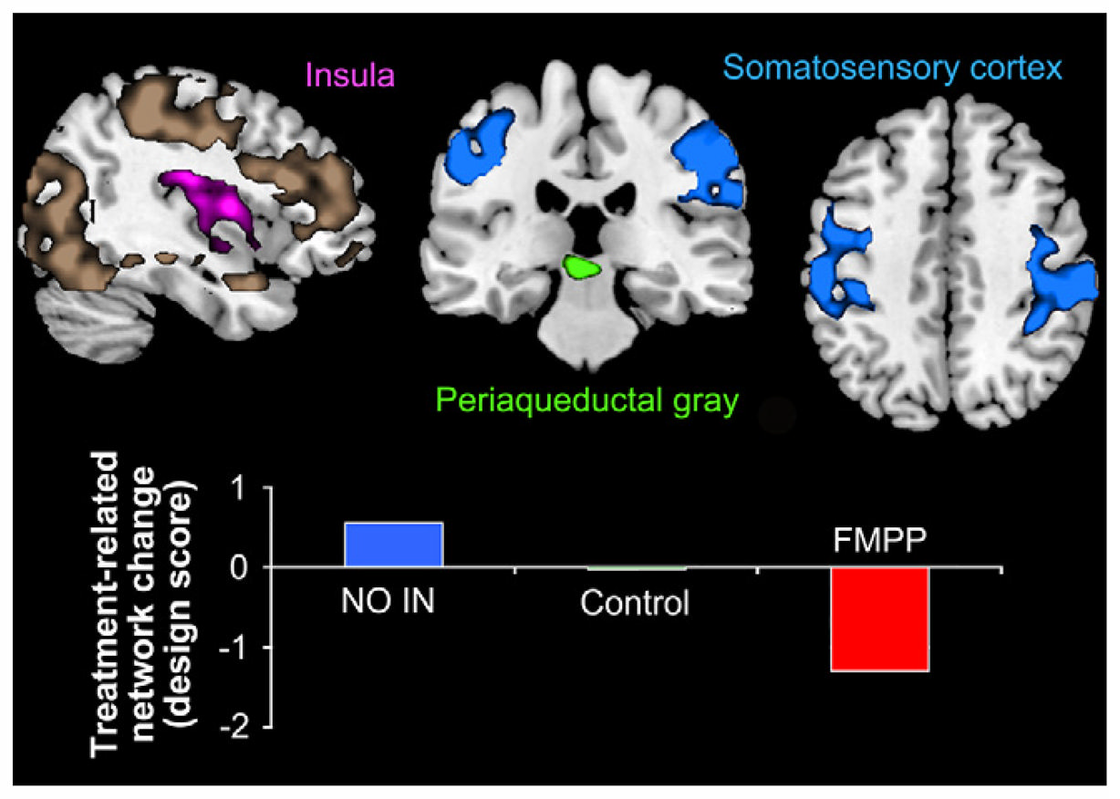
IIB2
Ansiedad y consumo de yogurt
Microbiota
Ansiedad
Corteza
somatosensorial
Consumo de producto lácteo fermentado más probiótico en mujeres sanas, afectó actividad de regiones cerebrales que controlan procesamiento central de emoción y sensación
Insula
Sust. Gris
Periacueductal
Cambio en la red relacionado al tratamiento
NO IN: no intervención ver reactividad en tiempo
Control: consumo leche no fermentada
FMPP: producto lácteo fermentado
mas probióticos
fMRI: resonancia magnética functional
fMRI Disminución de actividad cerebral en áreas que controlan procesamiento de emoción y sensación en mujeres sanas
K. Tillisch et al. Consumption of Fermented Milk Product With Probiotic
Modulates Brain Activity. Gastroenterology. 2013 June; 144(7): . doi:10.1053/j.gastro.2013.02.043
X. Páez. Facultad Medicina. ULA 2019

Slide 36

IIB2
Microbiota
Ansiedad
Ansiedad y consumo de yogurt
Regiones cerebrales coloreadas que muestran disminución de actividad en el grupo FMPP durante la tarea de atención de caras emocionales.
Tres regiones de interés para el estudio seleccionadas de la red para estudio en estado de reposo:
Insula (fucsia),
S. gris periacueductal (verde)
Regiones somatosensoriales (azul).
El cambio negativo con la intervención FMPP (roja).
K. Tillisch et al. Consumption of Fermented Milk Product With Probiotic
Modulates Brain Activity. Gastroenterology. 2013 June; 144(7): . doi:10.1053/j.gastro.2013.02.043
X. Páez. Facultad Medicina. ULA 2019

Slide 37
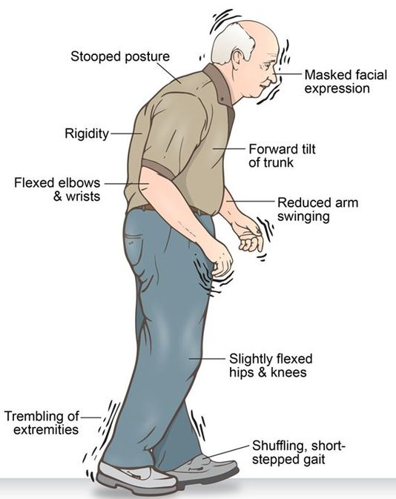
IIB2
Microbiota
Parkinson
Parkinson, bacterias y bacteriófagos
Enfermedad de Parkinson (PD) se caracteriza por alteraciones motoras relacionadas a falta de Dopamina (DA) en SNC.
90% de casos se atribuye a factores ambientales.
75% de pacientes tiene anormalidades GI que pueden preceder por años a síntomas motores.
Hay agregados de α sinucleina en neuronas mientéricas antes del comienzo de síntomas motores de PD.
https://goobjoog.com/english/interrupting-parkinsons-disease
P. Anderson. Gut virus a potential trigger for Parkison ‘s Disease? Medscape July 19, 2018
X. Páez. Facultad Medicina. ULA 2019

Slide 38
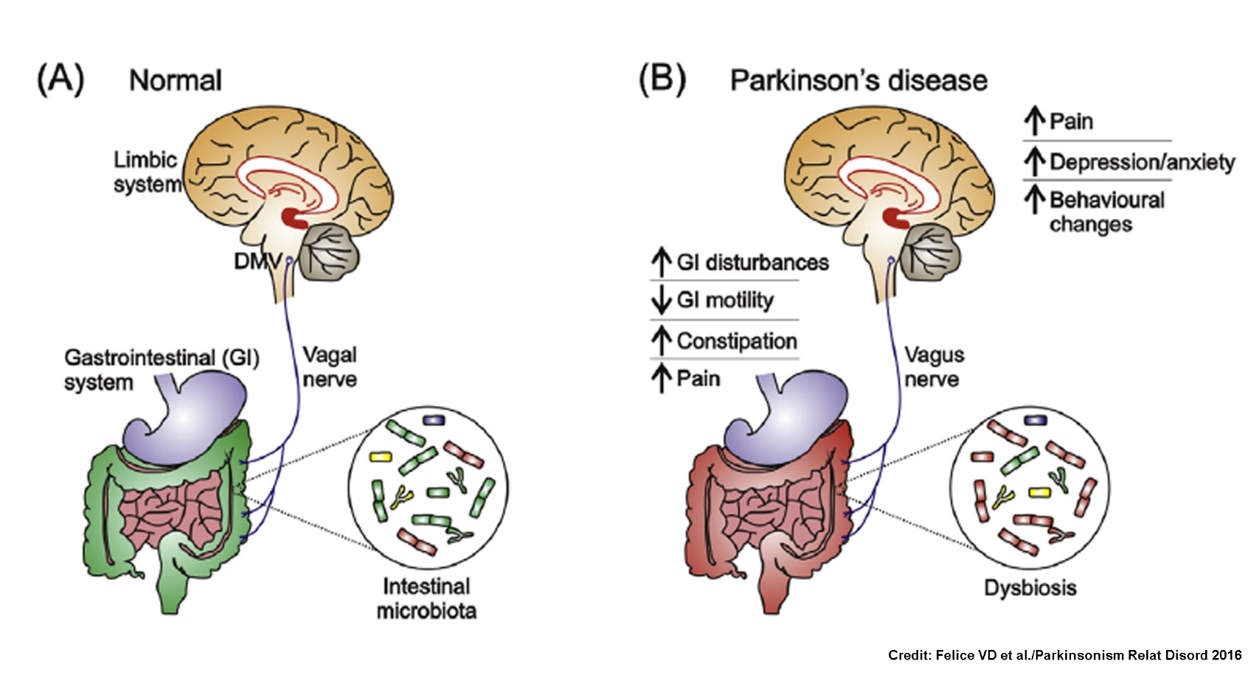
IIB2
Microbiota
Parkinson
Parkinson, bacterias y bacteriófagos
Normal
Parkinson
Cambios conductuales
Depresión/ansiedad
Dolor
S. límbico
Alt. GI
Constipación
Dolor
Motilidad
N. vago
S. GI
Microbiota
Disbiosis
Síntomas no motores con frecuencia son evidentes antes de los s. motores. Hipótesis reciente sugiere que pueden estar relacionados a alt. en comunicación intestino-cerebro.
VD. Felice, EM. Quigley, AM. Sullivan, GW. O’Keeffe, SM. O’Mahony. Microbiota-gut-brain signalling in Parkinson’s disease: Implications for non-motor symptoms. Parkinsonism Relat Disord. 2016; 27:1-8.
X. Páez. Facultad Medicina. ULA 2019

Slide 39
IIB2
Microbiota
Parkinson
Parkinson, bacterias y bacteriófagos
Disbiosis en PD puede estar asociada a un cambio en SCFAs, uno de los principales metabolitos del microbiota intestinal.
Análisis de SCFA y composición de microbiota en muestras fecales en PD mostró:
SCFA (acetato, propionato y butirato) reducidos
Phylum Bacteroidetes y familia Prevotellaceae reducidas. Por el contrario, Enterobacteriaceae más
abundantes
Unger , Spiegel J, Dillmann KU, et al. Short chain fatty acids and gut microbiota differ between patients with Parkinson’s disease and age-matched controls. Parkinsonism Relat Disord. 2016; 32:66-72
MM
X. Páez. Facultad Medicina. ULA 2019

Slide 40
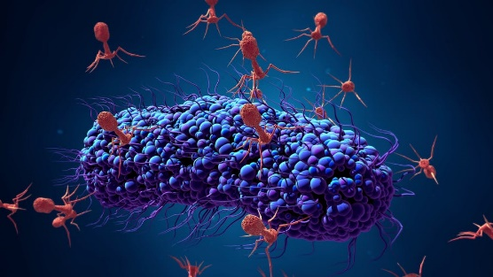
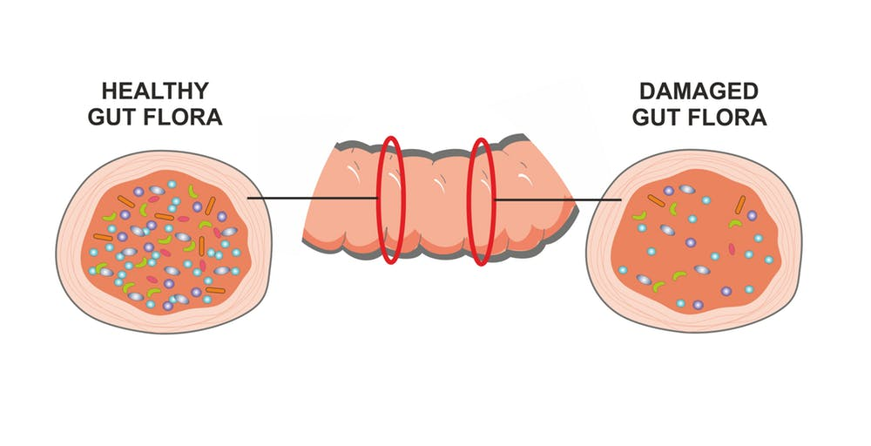
IIB2
Parkinson, bacterias y bacteriófagos
Microbiota
Parkinson
Aumento de bacteriófagos, virus que infectan y replican dentro de bacterias, se han implicado en patogénesis de PD.
El eje cerebro-intestino-microbiota se ha implicado en enfermedad. El microbiota no solo es bacterias, hay virus. Estos virus pueden ser bacteriófagos que llevan a la muerte de poblaciones bacterianas.
Administración de bacteriófagos causan cambios en microbiota de mamíferos con aumento de permeabilidad intestinal e inflamación crónica.
PD se originaría en intestino, en SE entérico y difundiría por el n. vago al SNC.
Se analizaron muestras fecales de pacientes, por metagenómica y algoritmo para cuantificar contenido de bacterias y fagos para examinar relación fago/bacteria.
P. Anderson. Gut virus a potential trigger for Parkison ‘s Disease? Medscape July 19, 2018
X. Páez. Facultad Medicina. ULA 2019

Slide 41
IIB2
Microbiota
Parkinson
Parkinson, bacterias y bacteriófagos
Para determinar la asociación de la estructura de comunidad bacteriófaga con PD se usó set de datos publicados para analizar composición de bacteriófagos y determinar la relación fago/bacteria en muestras fecales de pacientes sin tratamiento previo y participantes sanos (admin. de DA en PD causan aumento significante del microbiota).
Hubo alteraciones significantes de ciertos bacteriófagos en el fagobiota de pacientes.
Se identificó cambios de la razón fago/bacteria, en bacterias Lactococcus conocidas por producir DA y regular la permeabilidad intestinal, ambos factores importantes implicados en patogénesis de PD.
G. Tetz, SM. Brown, Y. Hao, V. Tetz. Parkinson’s disease and bacteriophages as its overlooked contributors. Scientific Reports 2018; 8: 10812
X. Páez. Facultad Medicina. ULA 2019
X. Páez. Facultad Medicina. ULA 2019

Slide 42
IIB2
Microbiota
Parkinson
Parkinson, bacterias y bacteriófagos
Se encontró reducción de Lactococcus spp, probablemente debido al aumento de fagos líticos lactoccocal c2-like y 936-like frecuentes en productos lácteos.
Así bacteriófagos entran a la lista de posibles factores asociados con el desarrollo de PD sugiriendo que la composición del fagobiota intestinal puede servir como herramienta diagnóstica, así como blanco para intervención terapéutica.
Estos resultados abren discusión sobre el rol de fagos ambientales y composición del fagobiota en salud y enfermedad.
G. Tetz, SM. Brown, Y. Hao, V. Tetz. Parkinson’s disease and bacteriophages as its overlooked contributors. Scientific Reports 2018; 8: 10812
X. Páez. Facultad Medicina. ULA 2019
X. Páez. Facultad Medicina. ULA 2019

Slide 43
IIB2
Microbiota
ACV, Esquizofenia
X. Páez. Facultad Medicina. ULA 2019

Slide 44
Modulación del eje intestino-cerebro por probióticos
Las rutas de comunicación entre el intestino y el cerebro incluyen vías neuronal, inmuno mediada y metabolito mediada.
La disbiosis intestinal lleva a inflamación aumentada, así como activación del eje HPA, y niveles alterados de neurotransmisores y metabolitos bacterianos; estos pueden contribuir a señalizacion anormal a través del nervio vago.
Integridad reducida de la barrera gastrointestinal dispara migración bacteriana (“leaky gut”) e inflamacion. Citokinas inflamatorias inducen la disrupción de la integridad de la barrera hematoencefálica.
Los probióticos tiene el potencial de normalizar esos procesos.
N. Kim et al. Mind-altering with the gut : modulation of the gut-brain axis with probiotics. J Microbiol 2018; 56:172–182
X. Páez. Facultad Medicina. ULA 2019

Slide 45
Estudios recientes relevantes sobre interrelación
Cerebro Microbioma Intestinal
E. Mayer UCLA. fMRI cerebral en humanos y microbiota
Estructura cerebral y tipos de bacterias
S. Collins McMaster Univ. En ratones cambio de microbiota intestinal cambia el estado de ansiedad que van con cambios en química cerebral
P. Patterson CALTECH. Ratones conductas autistas disminuyen al dar probióticos
E. Mayer- K. Tillisch. fMRI cerebral en mujeres que recibieron yogurt. Cambios en reactividad en circuitos de ansiedad
X. Páez. Facultad Medicina. ULA 2019

Slide 46
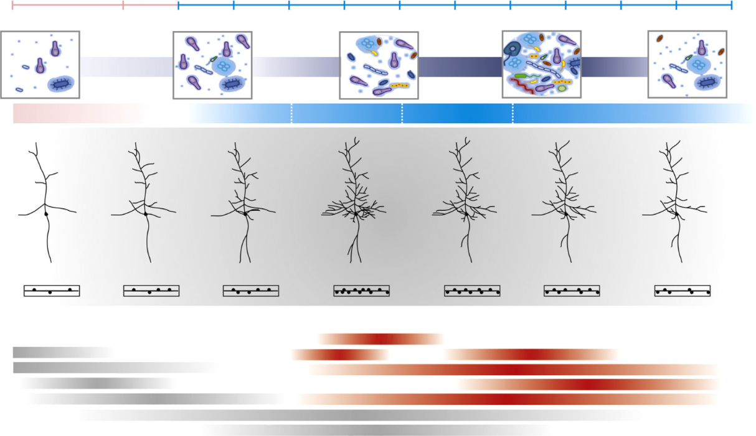
Desarrollo neural, estabilidad microbiota y
comienzo de enfermedades neurológicas
Y.E. Borre et al. Microbiota and neurodevelopmental windows: implications for brain disorders .Trends in Molecular Medicine 2014; 20: 509-18
X. Páez. Facultad Medicina. ULA 2019

Slide 47
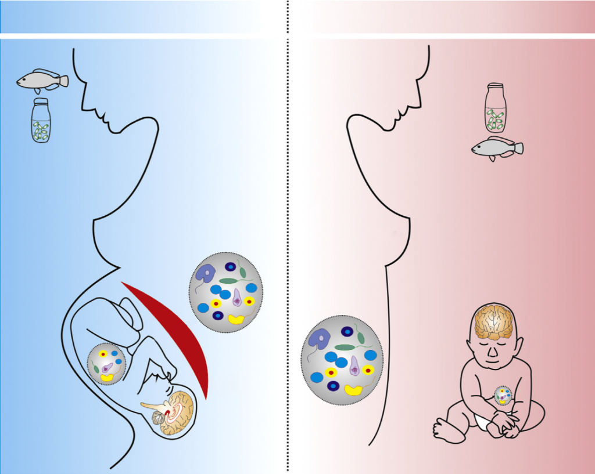
Communicación Microbiota–intestino–cerebro
durante desarrollo pre y posnatal
YE Borre at al. Microbiota and neurodevelopmental windows: implications for brain disorders.Trends in Molecular Medicine 2014; 20: 509-518
X. Páez. Facultad Medicina. ULA 2019

Slide 48
Metabolitos producidos por microbiota a partir del Trp, regulan inflamación en intestino
y SNC
IIB
Microbiota y
Enfermedad
Dieta
Triptofano (Trp)
Lactobacillus
en intestino
AhR ligandos derivados
del catabolismo del Trp
Cerebro
Ejemplos
Intestino
Protección contra inflamación SNC
Protección contra colitis
IFNAR1
Ligando
AhR
AhR + Ligando
AhR
NFkB:
factor transcripción
proinflamatorio
AhR
C. “T”
C Linf.
innatas
IL22
SOCS2:
Supresor
señalización CK2
SOCS2
Lámina propia
NFkB
LUZ colon
Astrocito
IL22: CK Anti inflamatoria
BJ. Marsland. Regulating inflammation with microbial metabolites. Nature Med 2016; 22:585-583
X. Páez. Facultad Medicina. ULA 2019

Slide 49
Trp común en comidas proteicas es catabolizado por bacterias a una serie de derivados indólicos que son ligandos para receptor Aryl-Hidrocarbono (AhR).
2. Cerebro.
Metabolitos a través de AhR influyen una vía de señalización 1IFN que culmina en inflamación y autoinmunidad reducidas llevada por NF-kB (vía SOCS2).
Activación de AhR induce expresión del supresor de señalización de CK2 (Socs2) que limita la activación de NFkB que dirige la producción de CK proinflamatorias
Así la vía AhR-SOCS2-NF-kB ofrece mecanismo molecular de ligandos AhR protector contra la autoinmunidad SNC
Intestino.
La activación de AhR en células T residentes y en células linfoideas aumentan producción IL22 que protege de inflamación en el colon.
BJ. Marsland. Regulating inflammation with microbial metabolites. Nature Med 2016; 22:585-583
X. Páez. Facultad Medicina. ULA 2019

Slide 50
Señalización de inmunidad innata y
microbioma llevan a Malformación
Cerebral Cavernosa (CCM)
Enf.Cerebrovascular
“Malformaciones cerebrales cavernosas (CCM) son causa de ACV. Su origen es alteración en mecanismos de señalización de células endoteliales cerebrales.
Estudio muestra que los receptores toll like 4 TLR4 y el microbioma intestinal son estimulantes críticos de formación de CCM.
La activación de TLR4 por bacterias Gram - y lipopolisacárido LPS acelera la formación de CCM y el bloqueo de la señalización TLR4 previene la formación de CCM en ratones”.
Cerebral cavernous malformations N Engl J Med 2017; 377:71
“Ratones libres de gérmenes están protegidos de formación de CCM y el uso de antibióticos altera permanentemente la susceptibilidad para CCM en los ratones”.
“Estos estudios muestran roles inesperados de señalización inmunidad innata y microbioma para la enfermedad cerebrovascular y estrategias de tratamiento”.
AT Tang et al. Endothelial TLR4 and the microbiome drive cerebral cavernous malformations Nature 2017;545;305–310.
Isolated Hunter-Gatherers Have Most Diverse Microbiome. Medscape. Apr 17, 2015
X. Páez. Facultad Medicina. ULA 2019

Slide 51
Otras Enfermedades
Inmunológicas
X. Páez. Facultad Medicina. ULA 2019

Slide 52
I
Introducción
Microbiota y salud/enfermedad
Prevención y Terapéutica
Conclusiones
II
Sigue…
III
IV
X. Páez. Facultad Medicina. ULA 2019

Slide 53

X. Páez. Facultad Medicina. ULA 2019

